Slide 1
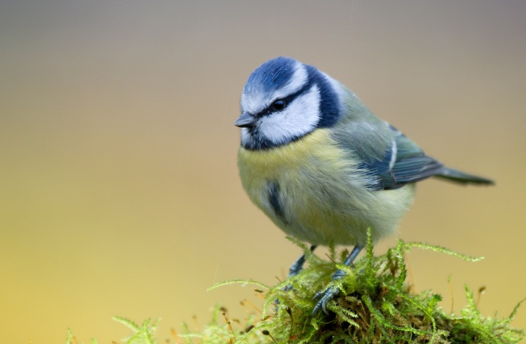
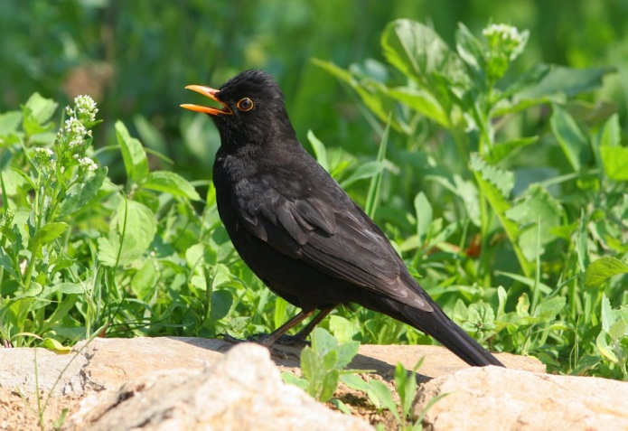
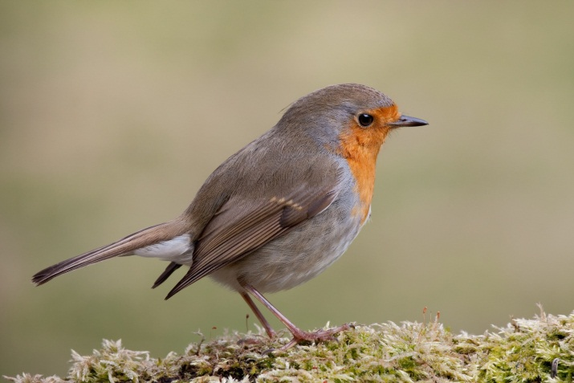
Unsere Gartenvögel Vortrag zur „Stunde der Gartenvögel“
Foto:Giessler
Foto: Tunka
Foto: Giessler
Notes:
Hinweise zum Vortrag:
In folgendem Vortrag werden 12 Gartenvogelarten vorgestellt. Es sind die 12 Arten auf denen bei der „Stunde der Gartenvögel“ das Hauptaugenmerk liegt.
An dieser Stelle finden sie zu den einzelnen Arten jeweils einen kurzen Text, für sie als Hintergrundinformation.
Von allen Arten, bei denen die Geschlechter optisch nicht oder nur schwer unterschieden werden können wird jeweils nur ein Foto (Folien) gezeigt. Dies sind die Arten:
Star, Elster, Mehlschwalbe, Mauersegler, Kohlmeise, Blaumeise, Rotkehlchen, Grünfink. Lediglich von der Mehlschwalbe ist noch ein weiteres Foto (Folie) eingefügt, welches das typische Nest zeigt.
Da sich bei den folgenden Arten die Geschlechter gut unterscheiden lassen, sind jeweils 2 Fotos (Folien) eingefügt. Das 2. Foto zeigt das Weibchen. Dies sind die Arten: Amsel, Buchfink, Haussperling, Hausrotschwanz.
Bei jeder Folie erscheint zunächst nur das Foto. Durch „Klicken“ erscheint der Artname. Durch erneutes „klicken“ wird ein Text mit Kurzinformationen zum Neststandort, zur Nahrung und zum Zugverhalten eingeblendet.
Da die Nahrung von Vögeln meist sehr vielseitig ist, wurde stets nur die Hauptnahrung angegeben.

Slide 2
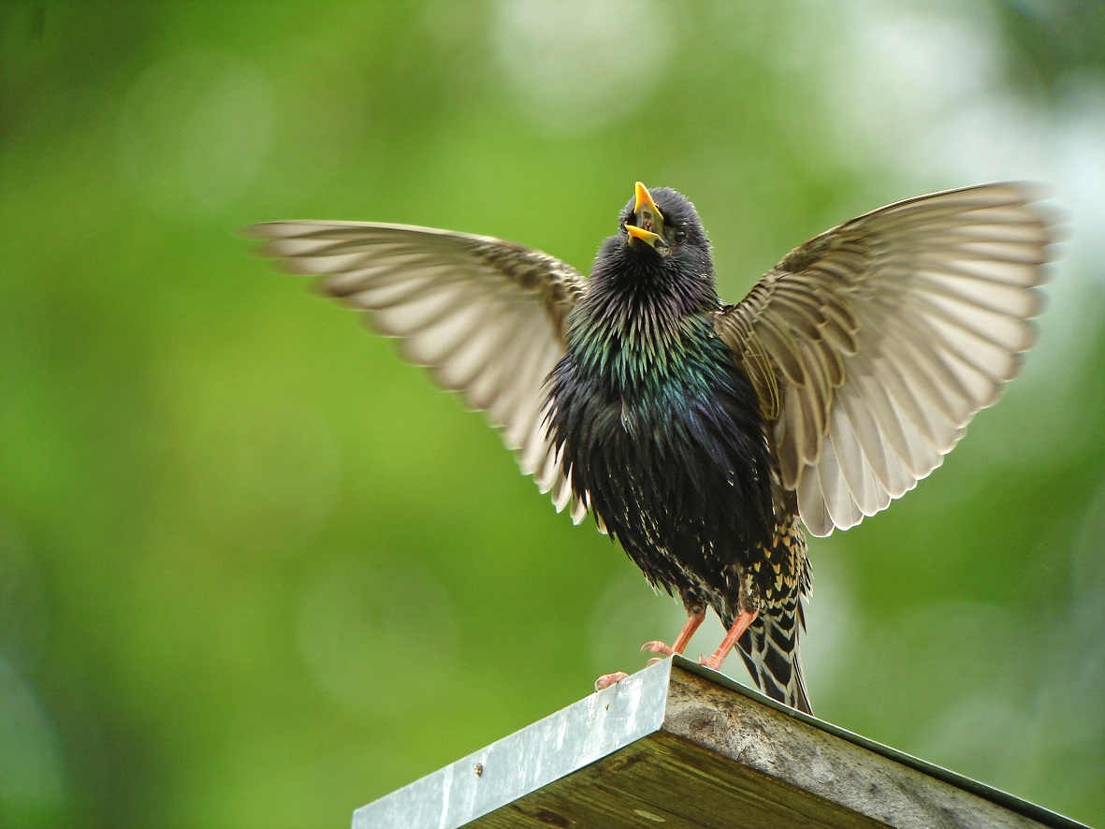
Star
Nest: in Höhlen (Höhlenbrüter)
Nahrung: Insekten, Samen, Früchte
Zugvogel
Foto: Borok
Notes:
Der Star brütet in Höhlen (natürliche Baumhöhlen, Spechthöhlen, Mauerhöhlen, Nisthilfen, etc.). In unseren Gärten ist er vor allem dann zu sehen, wenn Nisthilfen für ihn aufgestellt sind.
Die Nahrung des Stars ist vielseitig und richtet sich nach der Jahreszeit. Insekten, Spinnen, Würmer, Samen, Früchte und Beeren. Der Star ist ein Zugvogel. Er legt eine relativ kurze Strecken ins Winterquartier zurück (Kurzstreckenzieher).
Im Mittelmeergebiet, teilweise in Nordafrika überwintert er. Die ersten Stare sind in Bayern bereits ab Februar zu sehen. In geringer Zahl überwintert der Star, auf Grund der Klimaerwärmung, auch in Bayern. Als Kurzstreckenzieher kann er sich den veränderten klimatischen Bedingungen schnell anpassen und sein Zugverhalten ändern.

Slide 3
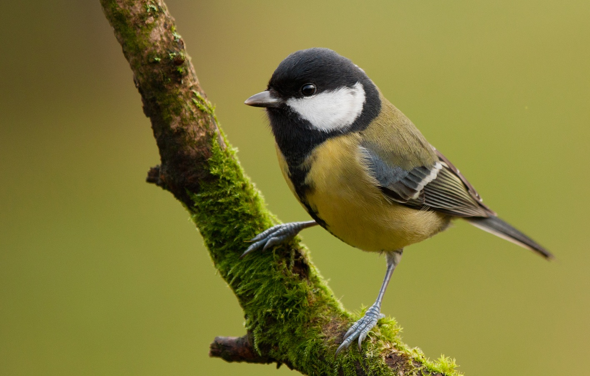
Kohlmeise
Nest: in Höhlen (Höhlenbrüter)
Nahrung: Insekten, Samen, Beeren
Im Winter in Bayern
Foto: Giessler
Notes:
Die Kohlmeise ist ein Höhlenbrüter (s. Star). Sie ernährt sich von Insekten, Samen und Beeren. Ihren Jungen füttert sie ausschließlich tierische Nahrung. Kohlmeisen legen 8 – 12 Eier.
Entsprechend aufwändig ist die Versorgung der Jungvögel. Es wurden bis zu 900 Nestanflüge / Tag eines Kohlmeisenpaares in der Fütterungsperiode festgestellt. Kohlmeisen erkennt man gut an ihren „kohlrabenschwarzen“ Kopfkappen, dem gelben Bauch und dem schwarzen Strich über der Brust und dem Bauch. Bei den Männchen ist dieser Strich besonders kräftig und führt über die gesamte Unterseite. Im Vergleich zueinander können die Geschlechter anhand dieses Merkmals unterschieden werden. Kohlmeisen sind das ganze Jahr über in Bayern zu beobachten. Im Winter kommen sie gerne an Futterstellen.

Slide 4
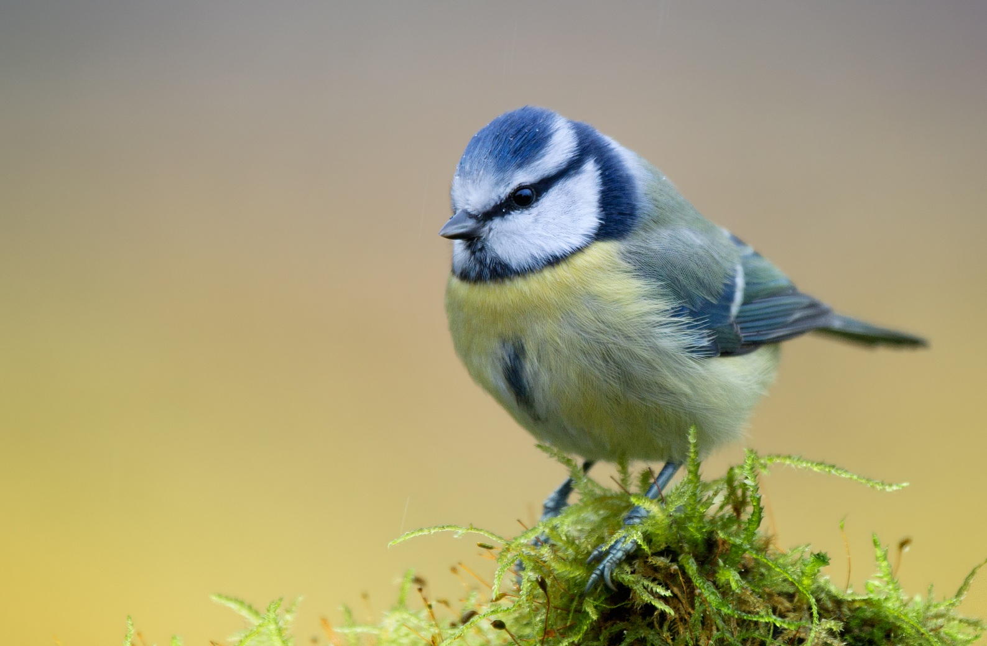
Blaumeise
Nest: in Höhlen (Höhlenbrüter)
Nahrung: kleine Insekten, Samen, Beeren
Im Winter in Bayern
Foto:Giessler
Notes:
Die Blaumeise ist ein Höhlenbrüter (s. Star und Kohlmeise). Blaumeisen bauen ein Nest aus Halmen, Tierhaaren und Moos, in welches sie 9 – 14 Eier legen. Die Blaumeise ist kleiner als die verwandte Kohlmeise.
Bei der Blaumeise können die Geschlechter, anhand der Gefiederfärbung, nicht unterschieden werden. Kleine Insekten, wie Blatt- und Schildläuse, sowie Spinnen, sind ihre Hauptnahrung. Im Herbst und Winter fressen sie auch kleine Beeren und Samen.
Blaumeisen können auch im Winter in Bayern beobachtet werden. Wie die Kohlmeise kommen auch sie gerne an Futterstellen.

Slide 5
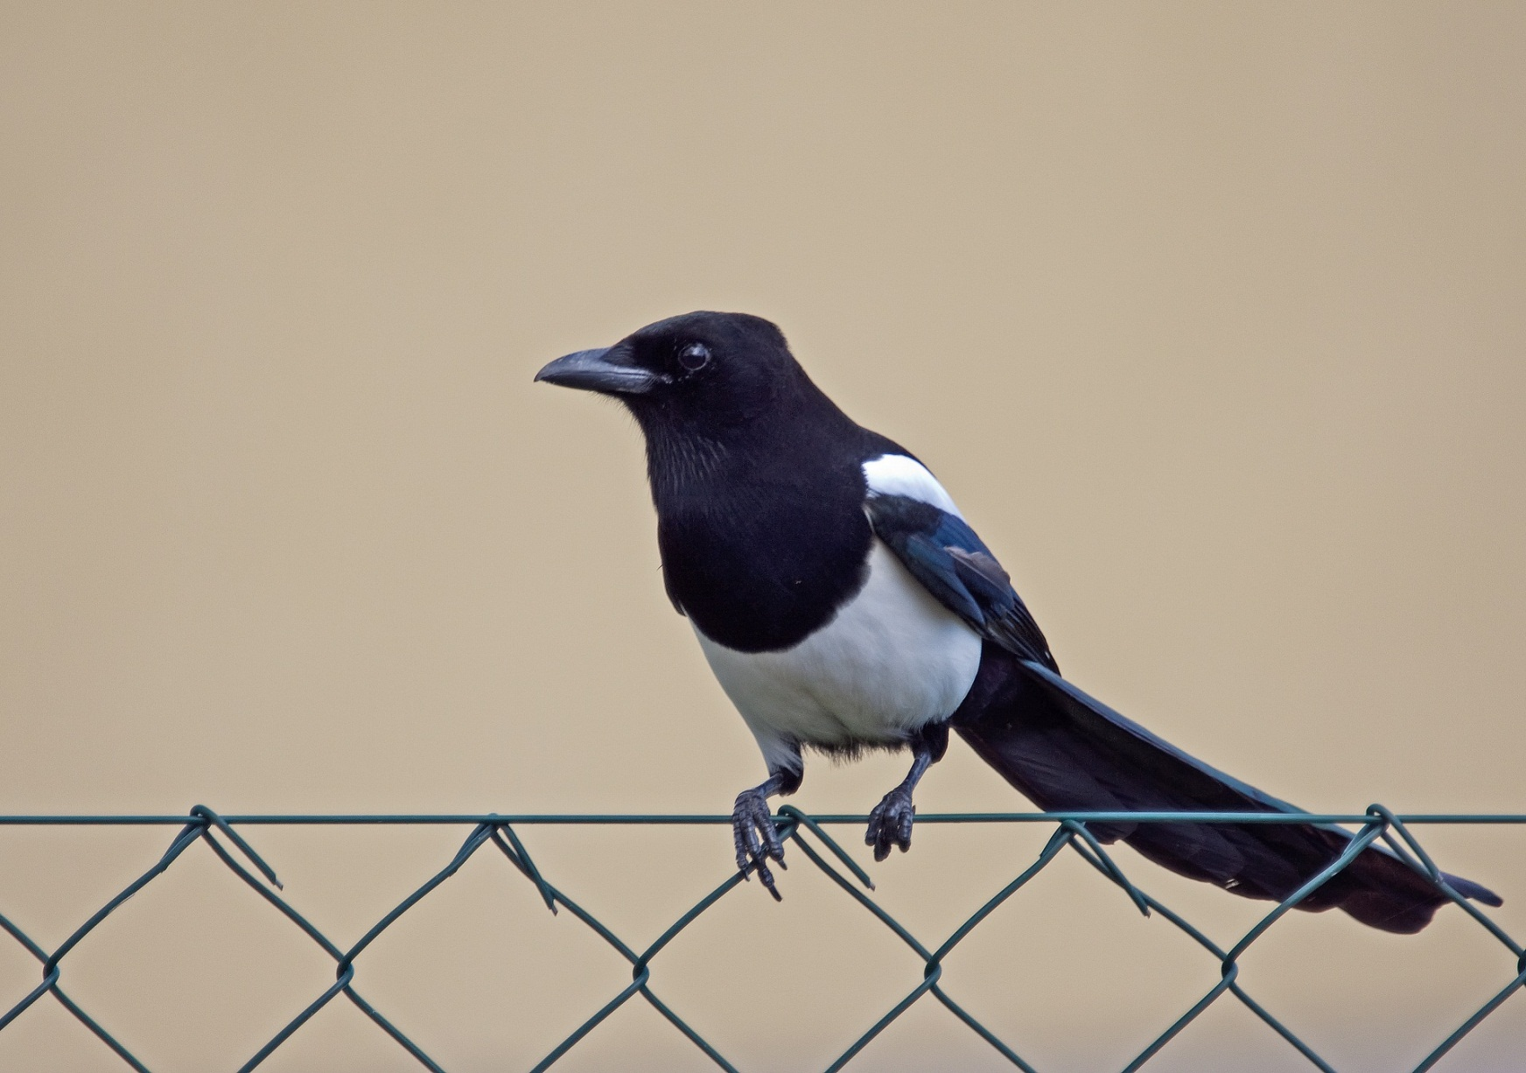
Elster
Nest: aus Reisig mit Reisigdach
Nahrung: Insekten, Würmer, Abfälle, Aas, Jungvögel, Samen, Beeren
Im Winter in Bayern
Foto: Gläßel
Notes:
Die Elster gehört zu den Rabenvögeln und ist ähnlich intelligent wie diese. Elstern sind sehr neugierig und können auch Nahrungsvorräte anlegen und diese zielsicher wieder aufsuchen. Dieses Verhalten hat ihr vermutlich den Beinamen „diebische Elster“ gebracht. Die Elster baut ein, mit Reisig überdachtes, Nest. Alte Elsternnester werden gerne von Turmfalken als Brutplatz genützt. Die Nahrung der Elster ist sehr vielseitig. Im Sommer sind es vor allem Insekten und deren Larven, Regenwürmer und Spinnen. Im Herbst und Winter ernährt sich die Elster von Sämereien und Beeren. Das ganze Jahr über frisst sie Abfälle und Aas. Ferner Jungvögel und Wühlmäuse. Untersuchungen haben gezeigt, dass Elstern keinen negativen Einfluss auf die Singvogelbestände in Gärten haben. Auch im Winter halten sich Elstern in Bayern auf.

Slide 6
Amsel (Männchen)
Foto: Tunka
Notes:
Bei den Amseln lassen sich die Geschlechter gut voneinander unterscheiden. Männchen haben einen kräftig orange-gelben Schnabel und ein schwarzes Gefieder. Die Weibchen (nächste Folie) sind braun gefärbt.
Amseln haben sich an uns Menschen angepasst. Früher hielten sie sich vor allem in Wäldern auf. Heutzutage kommen sie in unsere Gärten und brüten auch gerne in der Umgebung von uns Menschen. In Hecken, auf Dachbalken oder Vorsprüngen legen sie ihr Nest an. Ihren Speiseplan passen Amseln der Jahreszeit an. Im Frühjahr und Sommer nehmen sie vor allem tierische Nahrung (Insekten, Würmer) zu sich. Im Herbst und Winter fressen sie Sämereien, Beeren und Früchte. Bei der Nahrungssuche am Boden kann eine Amsel gut vom ebenfalls schwarzen Star unterschieden werden. Amseln hüpfen mit beiden Beinen hoch, Stare schreiten durch die Wiese. Amseln sind auch im Winter in Bayern.

Slide 7
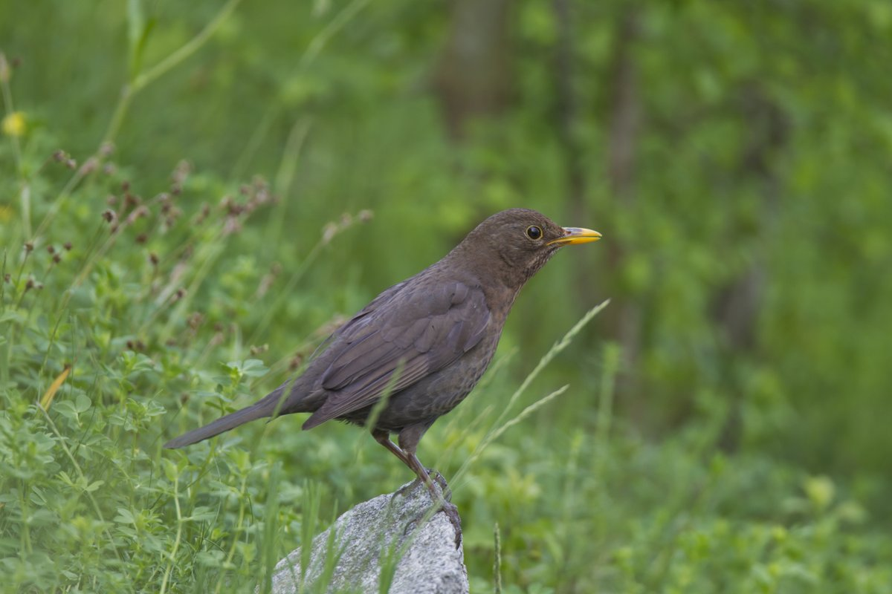
Amsel (Weibchen)
Nest: in Bäumen, Nischen, etc.
Nahrung: Insekten, Würmer, Samen, Beeren, Früchte
Im Winter in Bayern
Foto: Bosch
Notes:
Siehe Amsel (Männchen)

Slide 8
Rotkehlchen
Nest: sehr vielseitig (Höhlen und Halbhöhlen)
Nahrung: kleine Insekten, Spinnen, Samen, Beeren
Im Winter in Bayern
Foto: Giessler
Notes:
Rotkehlchen fallen durch ihre orange-rote Kehle auf. Sie halten sich meist in Bodennähe auf und gerne im Dickicht von Hecken. Bei der Wahl ihrer Neststandorte sind Rotkehlchen sehr kreativ. Bodenlöchern, Abbruchkanten, Baumhöhlen oder Mauernischen sind Beispiele für Neststandorte. Mit ihrem kleinen Schnabel nehmen Rotkehlchen kleine Insekten und Spinnen auf. Kleine Samen und Beeren sind vor allem während der Winterzeit eine wichtige Nahrung. Rotkehlchen können das ganze Jahr über in Bayern beobachtet werden. Während die meisten Bayerischen Rotkehlchen in den Süden fliegen, kommen nordeuropäische Rotkehlchen im Winter nach Bayern.

Slide 9
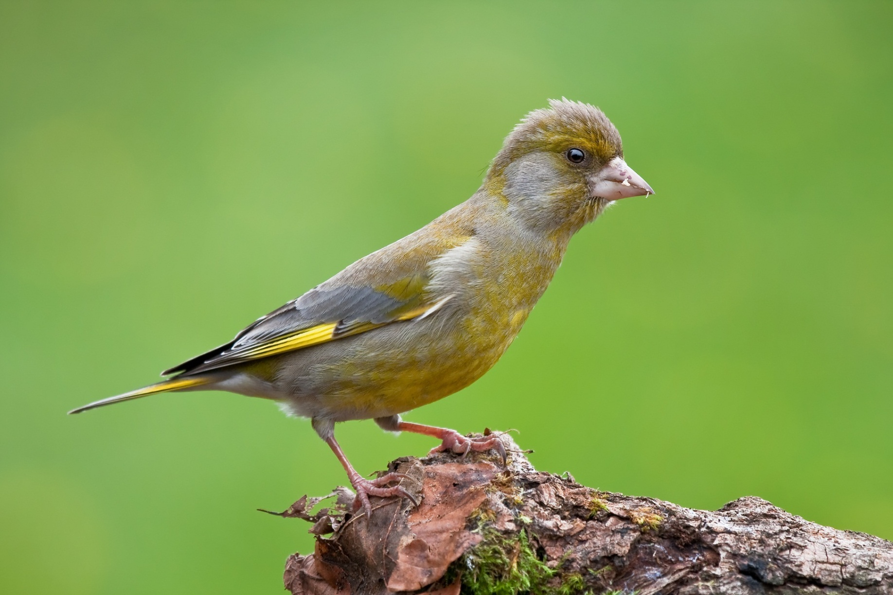
Grünfink
Nest: in Bäumen und Hecken
Nahrung: Samen, Hagebutten
Im Winter in Bayern
Foto: Giessler
Notes:
Der Grünfink baut sein Nest zwischen Astgabeln in Bäumen und Hecken. Die Altvögel ernähren sich fast ausschließlich vegetarisch. Samen aller Art ,sowie Hagebutten, sind die Hauptnahrung. Seinen Jungen füttert der Grünfink nur in den ersten Tagen tierische Kost. Später bekommen sie vor allem Sämereien zu fressen. Die Altvögel zerkleinern die Samen zunächst mit dem Schnabel und weichen sie im Schnabel auf, bevor sie sie an die Jungen verfüttern. Auffällig ist der typische Finkenschnabel zum Aufknacken und Zerkleinern der Samen. Grünfinken sind auch im Winter in Bayern und suchen gerne Futterstellen auf. Ein naturnaher Garten mit vielen samentragenden Stauden und heimischen Sträuchern ist ein passender Lebensraum für den Grünfink.

Slide 10
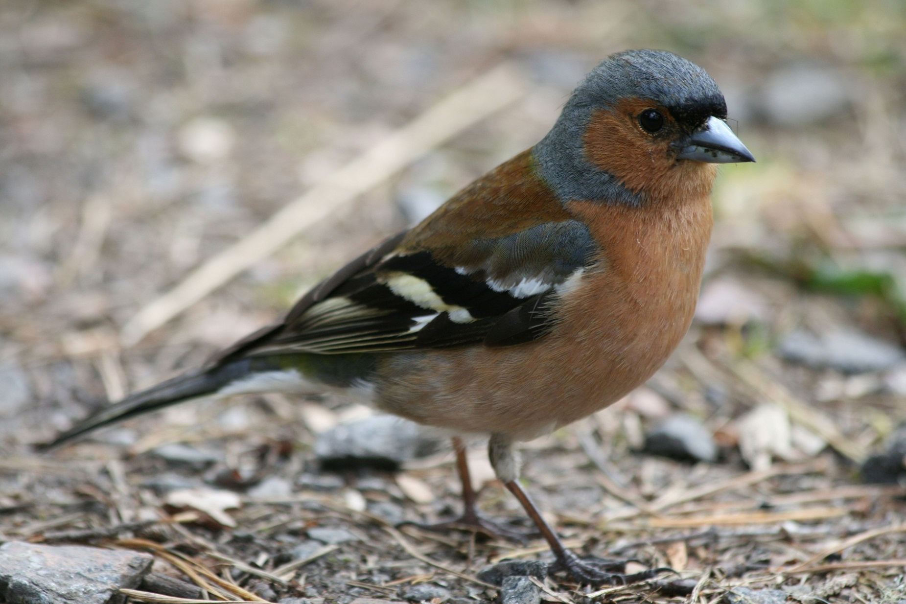
Buchfink (Männchen)
Foto: Schirutschke
Notes:
Auch der Buchfink hat einen kräftigen Finkenschnabel. Insekten und Samen, wie z. B. Bucheckern sind seine Nahrung. Von letzteren lässt sich sein Name ableiten. Der Buchfink baut ein Nest aus Moos, Halmen und Flechten. In der Außenverkleidung sind auch Spinnen- und Insektengespinste eingearbeitet. Beim Buchfink können die Geschlechter gut unterschieden werden. Die blaugraue Kopfkappe und die braunrote Färbung von Brust und Bauch sind typisch für die Männchen. Bei beiden Geschlechtern fallen zwei weiße Binden im Flügel auf, die auch im Flug gut zu sehen sind. (nächste Folie Weibchen)

Slide 11
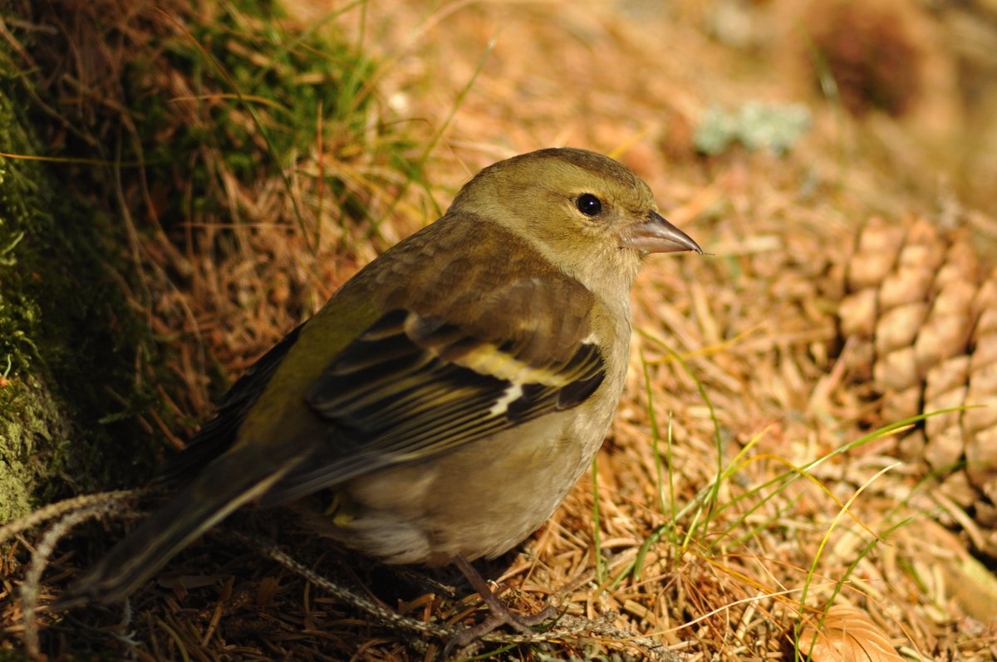
Buchfink (Weibchen)
Nest: in Astgabeln
Nahrung: Insekten, Samen
Im Winter in Bayern
Foto: Werth
Notes:
Siehe Buchfink (Männchen)

Slide 12
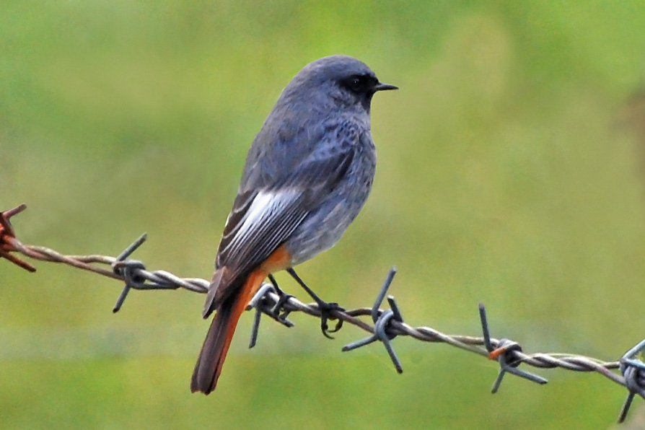
Hausrotschwanz (Männchen)
Foto: Prestele
Notes:
Der rötliche Schwanz ist namensgebend für den Hausrotschwanz. Männchen haben eine schwarze Gesichtsmaske und ein dunkelgraues Gefieder. Der Hausrotschwanz wird oft, mit dem viel selteneren Gartenrotschwanz verwechselt.
Ein sicheres Unterscheidungsmerkmal ist die Färbung von Brust und Bauch. Diese ist beim Gartenrotschwanz orangerot wie der Schwanz. Beim Hausrotschwanz grau (Männchen) oder braun (Weibchen). Der Hausrotschwanz brütet in Nischen oder auf Dachbalken. Er nimmt auch Nisthilfen mit großer Öffnung (Halbhöhlenkasten) an. Insekten, im Herbst auch Samen und Beeren, sind seine Nahrung. Der Hausrotschwanz ist ein Zugvogel der den Winter im Mittelmeergebiet oder in Nordafrika verbringt.

Slide 13
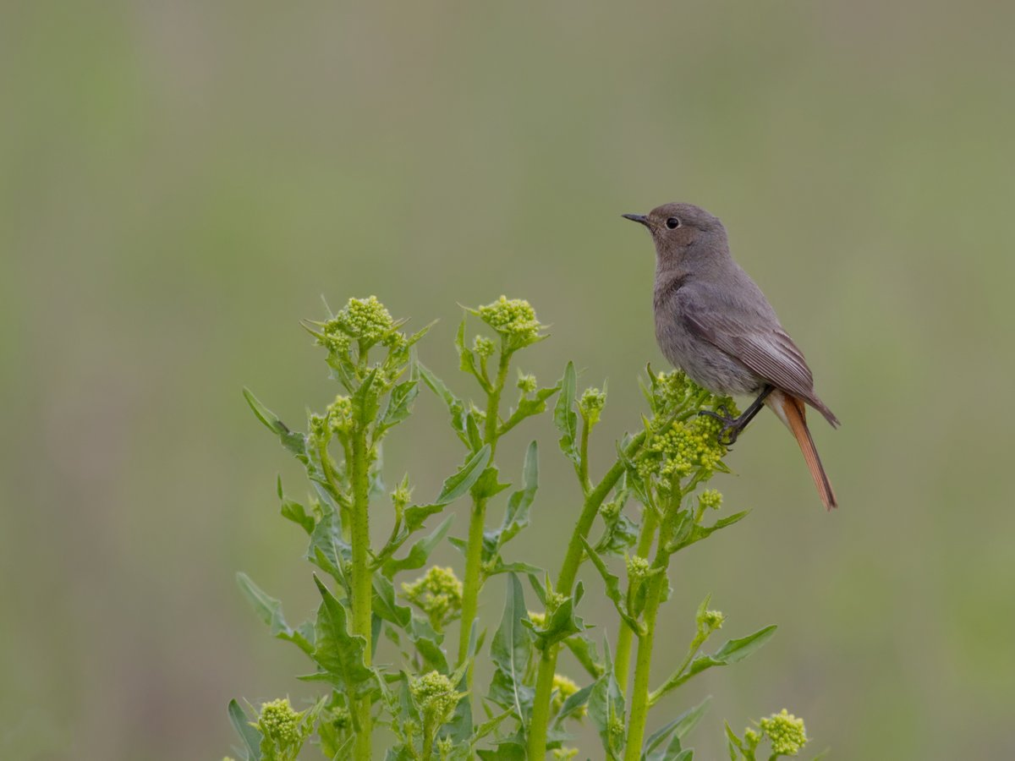
Hausrotschwanz (Weibchen)
Nest: in Nischen, z. B. Dachbalken (Halbhöhlenbrüter)
Nahrung: Insekten, Samen, Beeren
Zugvogel
Foto: Gäßel
Notes:
Siehe Hausrotschwanz (Männchen)

Slide 14
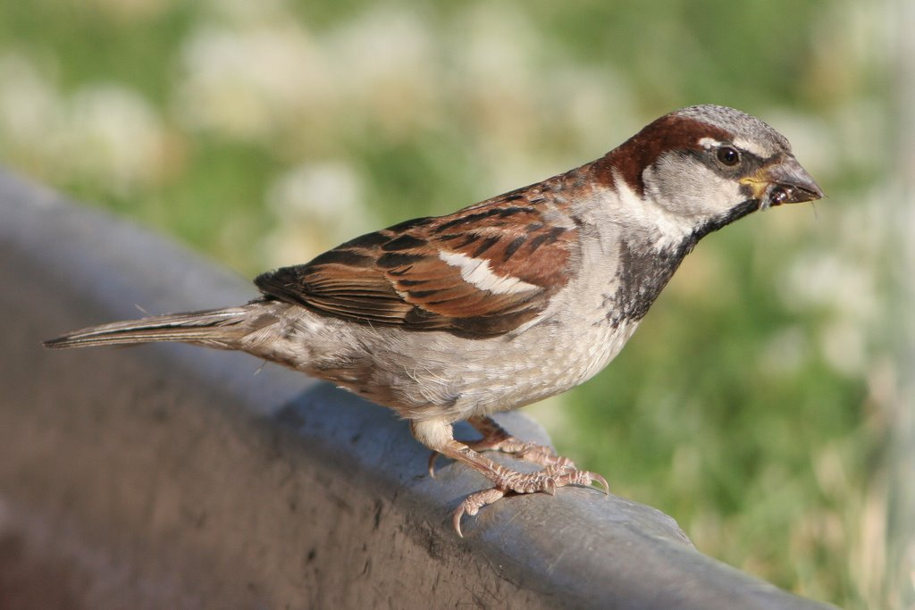
Haussperling (Männchen)
Foto: Tunka
Notes:
Unter dem Namen „Spatz“ ist der Haussperling meist besser bekannt. Er gehört zu den häufigsten Vögeln in Deutschland. Haussperlinge haben sich an uns Menschen angepasst und sind uns bis in die Großstädte gefolgt. Getreidesamen und sonstige Sämereien zählen, zusammen mit Abfallresten, zur Hauptnahrung. Da Haussperlinge auch Essensreste fressen, kann man sie auch in Strassencafés, an Picknickplätzen, an Skihütten, etc. beobachten. Haussperlingsmännchen haben eine graue Kopfkappe, einen dunklen Fleck auf der Brust und einen grauen Bauch. Das restliche Gefieder ist braun gefärbt. Die Weibchen (nächste Folie) sind einheitlicher braun gefärbt. Haussperlinge sind auch im Winter in Bayern. Selbst im Winter entfernen sie sich nicht weit von ihrem Brutplatz. Den nah verwandten Feldsperling kann man an seinem braunen Scheitel und dem braunen Wangenfleck erkennen.

Slide 15
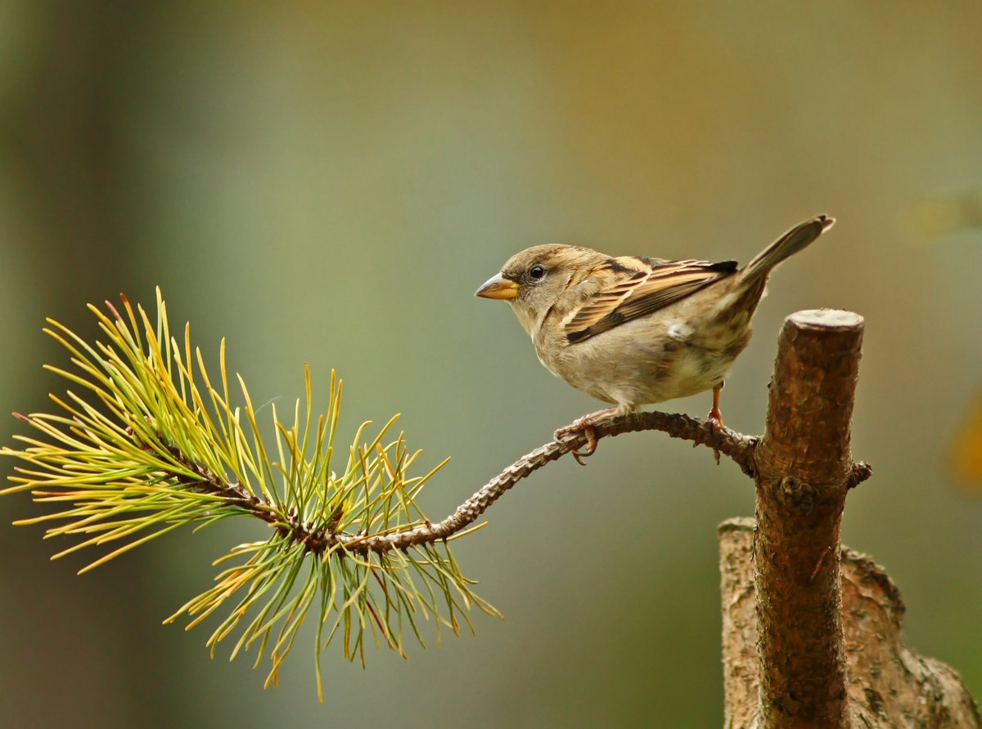
Haussperling (Weibchen)
Nest: in Höhlen und auf Nischen Nahrung: Samen, Abfälle
Im Winter in Bayern
Foto: Wolf
Notes:
s. Haussperling (Männchen)

Slide 16
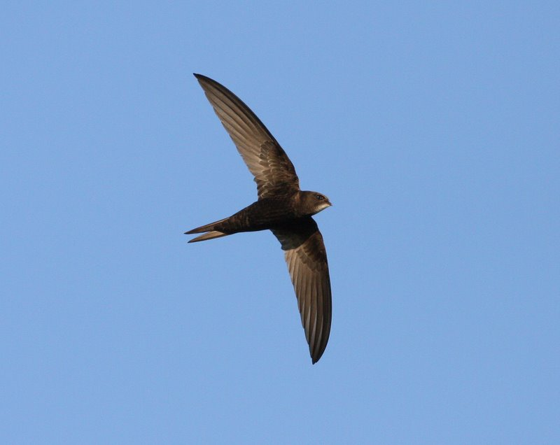
Mauersegler
Nest: sehr einfaches Nest in Mauerritzen
Nahrung: kleine Fluginsekten
Zugvogel
Foto: Tunka
Notes:
Mauersegler sind wahre Flugkünstler. An ihren langen, schmalen Flügeln kann man erkennen, dass sie perfekt an das Leben in der Luft angepasst sind. Mauersegler verbringen die meiste Zeit ihres Lebens in der Luft.
Sie können sogar während sie fliegen schlafen. Auch die Paarung findet in der Luft statt. Mit ihrem kleinen Schnabel erbeuten sie kleine Fluginsekten (Mücken, Fliegen). Für den Nestbau verwenden sie einzelne Halme oder Federn, die vom Wind weggetragen wurden und in der Luft schweben. Aus diesen bauen sie ein sehr einfaches Nest in eine Mauerritze. Die Neststandorte sind hoch oben in Gebäuderitzen, extrem selten auch in Baumhöhlen. Mauersegler sind nur etwa 3 Monate im Brutgebiet. Spätestens im August verlassen sie Bayern und fliegen nach Afrika. In Ländern wie der Republik Kongo oder Malawi konnten im Winter schon Bayerische Mauersegler festgestellt werden.

Slide 17
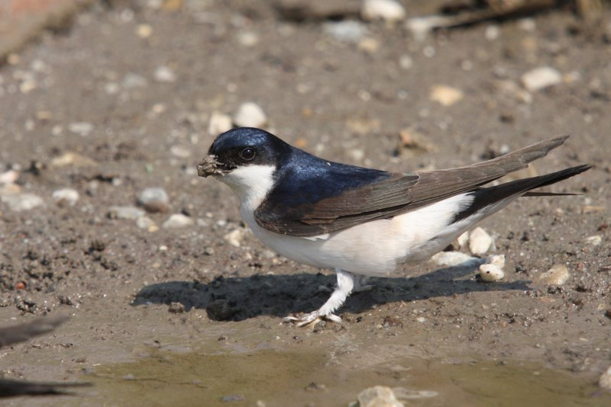
Mehlschwalbe
Foto: Moning
Notes:
Die Mehlschwalbe ist die einzige Vogelart in Deutschland, die an der ganzen Unterseite und an den Beinen und Füßen weiß ist. Sie sieht daher aus, als sei sie im Mehl gelandet. Die nah verwandte Rauchschwalbe hat eine graue Unterseite und einen sehr viel tiefer gegabelten Schwanz. Im Flug ist bei der Mehlschwalbe manchmal der weiße Bürzel (am Ende des Rückens) zu erkennen (s. nächste Folie). Mehlschwalben ernähren sich von kleinen Fluginsekten. Vor einsetzendem Regen, fliegen Mücken sehr niedrig über dem Boden oder über Wasseroberflächen. Sie werden von den Schwalben dann im Tiefflug erbeutet. Tief fliegende Schwalben gelten seit jeher als Zeichen dafür, dass das Wetter schlechter wird.
Mehlschwalben bauen ihr Nest aus feuchtem Lehm, den sie mit etwas Speichel versetzen und an die Hauswand kleben. Den Lehm finden sie in Wasserpfützen oder an Gewässerufern. Mehlschwalben sind in ihren Beständen stark zurückgegangen. Eine der Ursachen ist, dass sie nicht mehr ausreichend Nistmaterial finden. Durch die Versiegelung von Böden verschwinden immer mehr kleine Wasserstellen. Durch die Intensivierung der Landwirtschaft wird auch der Pestizideinsatz erhöht. Dadurch gehen die Insekten (wichtige Schwalbennahrung) in ihren Beständen stark zurück. Mehlschwalben sind Zugvögel, die im April wieder in Bayern ankommen.

Slide 18
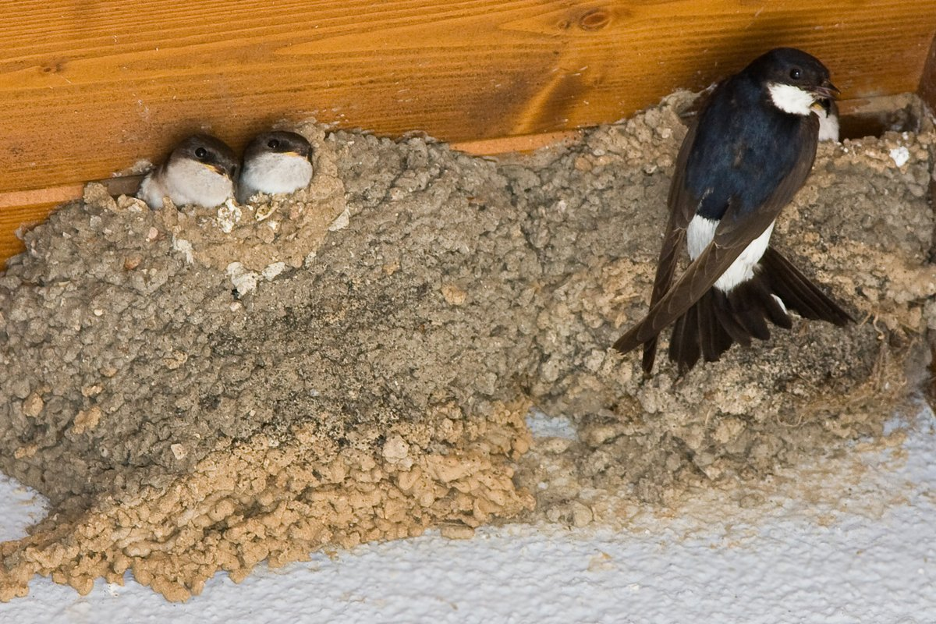
Mehlschwalbennest
Nest: aus Lehm, an Hauswänden
Nahrung: kleine Fluginsekten
Zugvogel
Foto: Hatlapa
Notes:
s. Folie Mehlschwalbe

